Slide 1
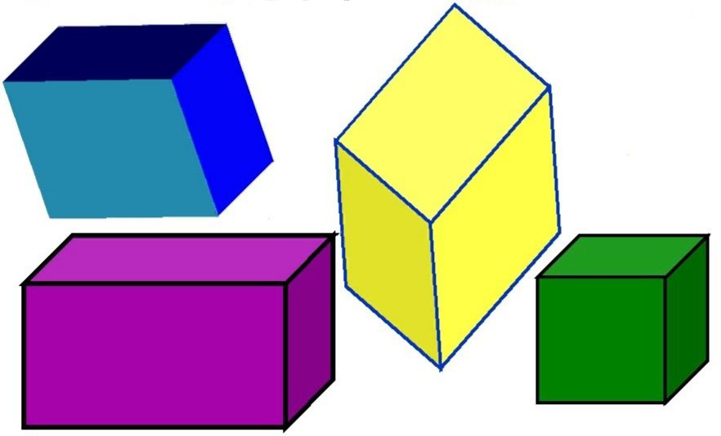
MATEMATIKA
5- sinf
MAVZU: TO‘G‘RI BURCHAKLI PARALLELEPIPED VA KUB

Slide 2
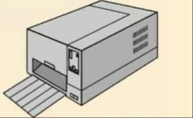
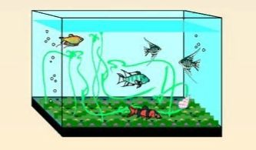
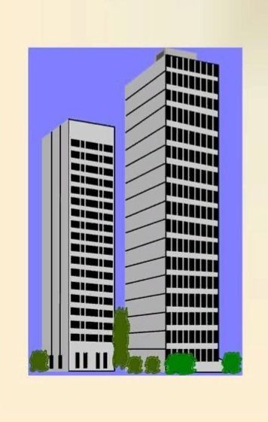
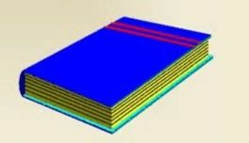
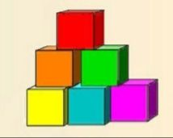
To‘g‘ri burchakli parallelepiped
To‘g‘ri burchakli parallelepiped
Parallelepiped

Slide 3
AB, BC, CD, AD, EF, FG, GH, EH, BF, CG, AE, DH
To‘g‘ri burchakli parallelepiped
A, B, C, D, E, F, G, H nuqtalar - uchlari
F
G
•
•
kesmalar - qirralari
E
H
•
•
B
•
•
C
ABCD, EFGH, ABFE, BFGC, DCGH, AEHD
to‘g‘ri
to‘rtburchaklar - yoqlari
A
•
•
D
8 ta uchi, 12 ta qirrasi va 6 ta yog‘i bor.

Slide 4
To‘g‘ri burchakli parallelepiped sirtining yuzi uning barcha yoqlari yuzlarining yig‘indisidan iborat bo‘ladi. O‘lchamlari a – eni, b – bo‘yi, c – balandligi bo‘lgan sirtining yuzi:
Sirtining yuzi va uzunligini topish:
F
G
•
•
E
H
•
•
B
•
•
C
b
S = 2(ab + bc + ac)
S = 2ab + 2bc + 2ac
balandligi
bo‘yi
c
•
a
•
To‘g‘ri burchakli parallelepipedning qirralari uzunliklari yig‘indisi:
A
eni
D
L = 4(a + b + c)
L = 4a + 4b + 4c

Slide 5
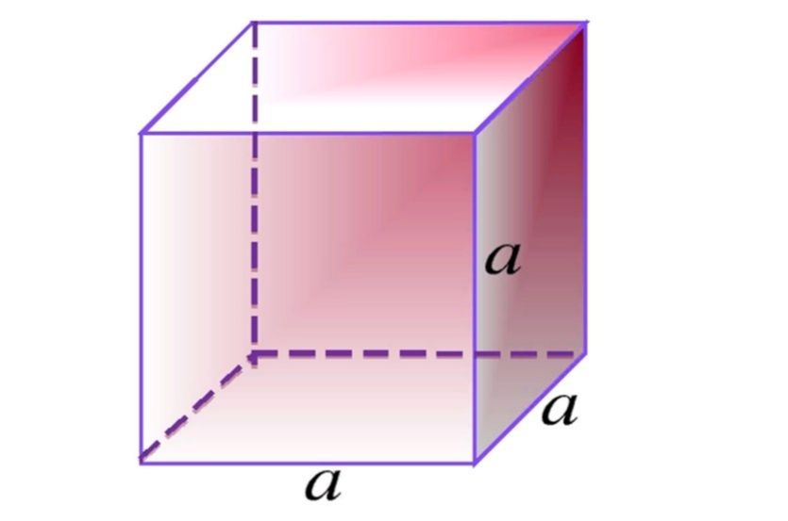
S=6a²
KUB
Hamma qirralari teng bo‘lgan to‘g‘ri burchakli parallelepiped kub deb ataladi. Kubning hamma yoqlari kvadratlardan iborat.
Qirrasi a bo‘lgan kub sirtining yuzi esa :
Qirrasi a bo‘lgan kub qirralarining uzunliklari yig‘indisi :
L=12a

Slide 6
Berilgan:
243 - masala
Eni 24 cm, bo‘yi 32 cm va balandligi 18 cm bo‘lgan to‘g‘ri burchakli parallelepipedning qirralari simdan yasaldi. Buning uchun qancha sim ishlatilgan?
Formula:
Yechish:
a=24 cm
L=4(a + b + c)
L=4a + 4b + 4c
L= 4(24 + 32 + 18) = 4 · 74 = 296 cm
b=32 cm
c=18 cm
Topish kerak: To‘g‘ri burchakli parallelepiped uchun qancha sim ishlatilgan?
Javob: 296 cm sim ishlatilgan.

Slide 7
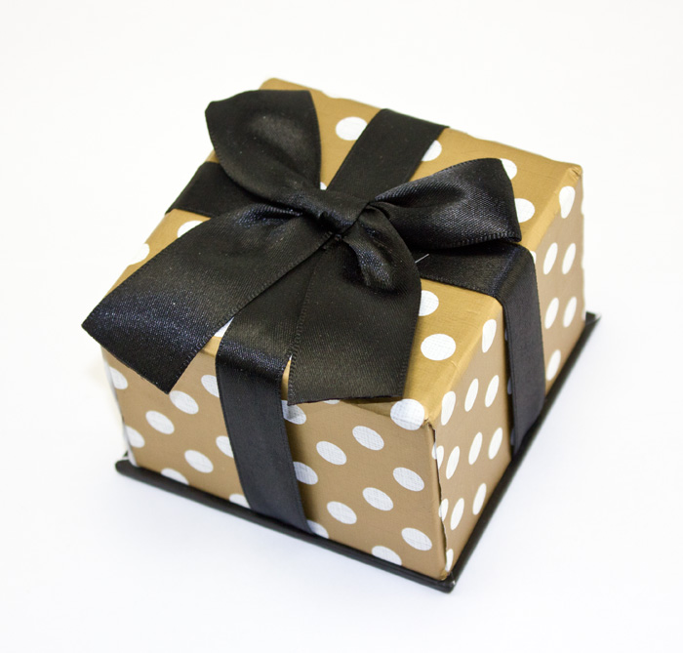
244 - masala
Qutini rasmda tasvirlangandek qilib bog‘lash uchun kamida qancha ip kerak bo‘ladi?
160 mm
Berilgan :
4c = 4 · 160 mm
2a = 2 · 320 mm
320 mm
2b = 2 · 580 mm
580 mm
L=
4 · 160 + 2 · 320 + 2 · 580 = 640 + 640 + 1160 = 2440 mm =
244 cm
Javob : Qutini bog‘lash uchun kamida 244 cm ip kerak.

Slide 8
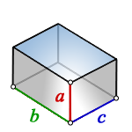
245 - masala
To‘g‘ri burchakli parallelepipedning o‘lchamlari a, b va c bo‘lsa, uning qirralari uzunliklari yig‘indisining hisoblash formulasini yozing.
L = 4(a + b + c)
L = 4a + 4b + 4c

Slide 9
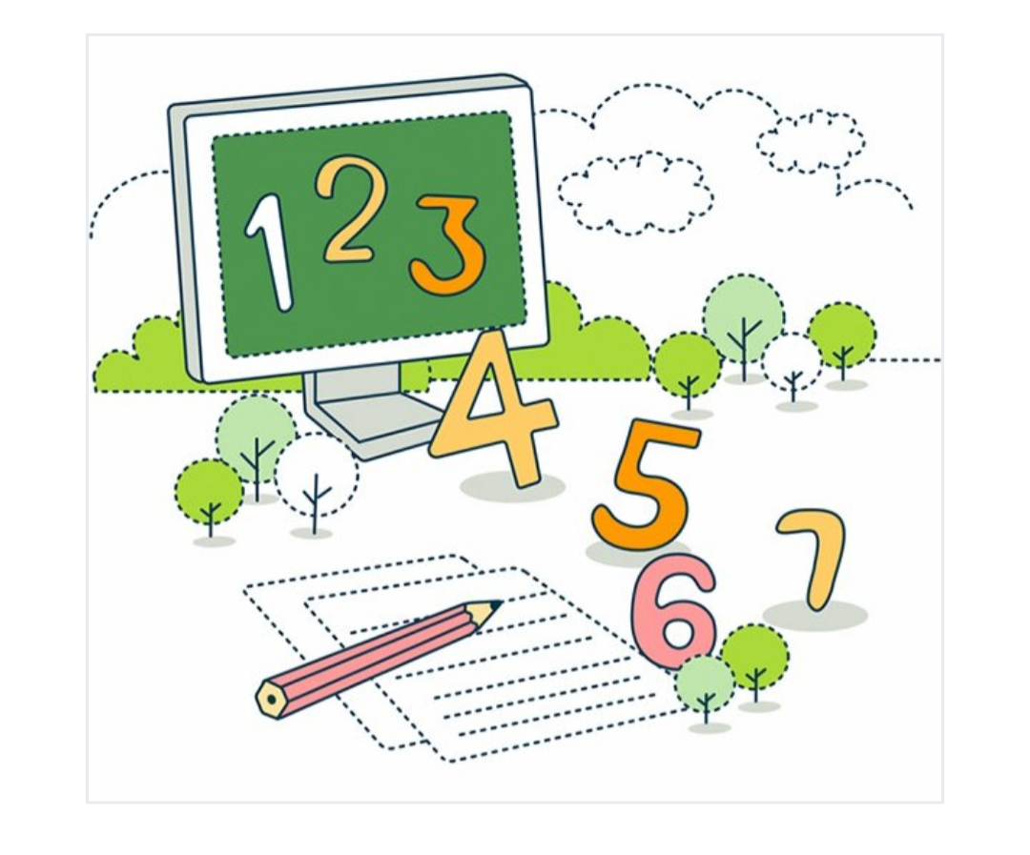
Mustaqil bajarish uchun topshiriqlar:
Darslikning 62 – betidagi
247 -, 248 – masalalarni bajarish.

